Slide 1

설치
for Windows

Slide 2
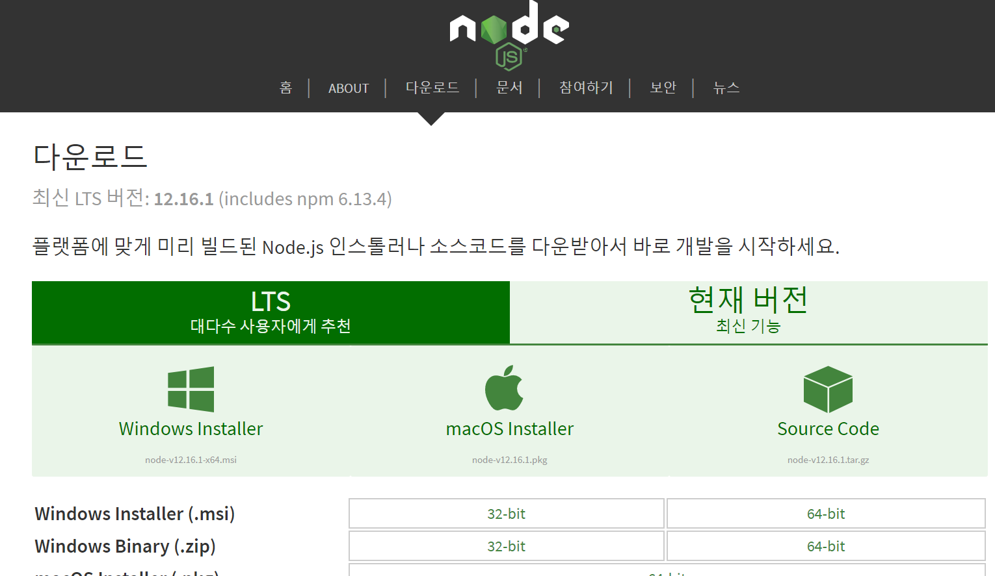
다운로드
https://nodejs.org/ko/download/
자신의 OS 에 맞추어
선택!
32bit / 64bit 구분 주의!
win64 버젼의 경우
약 100M 설치용량 필요

Slide 3
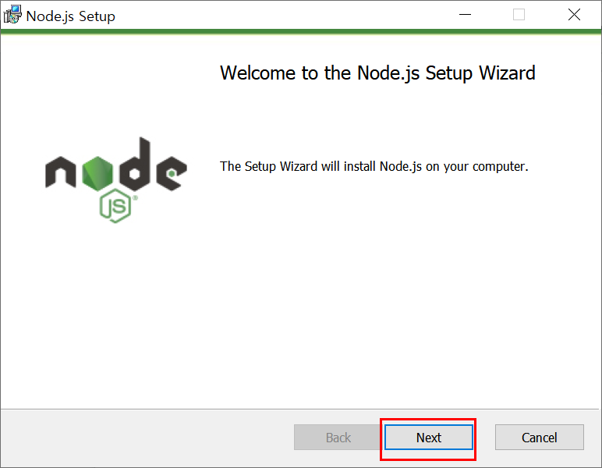

Slide 4
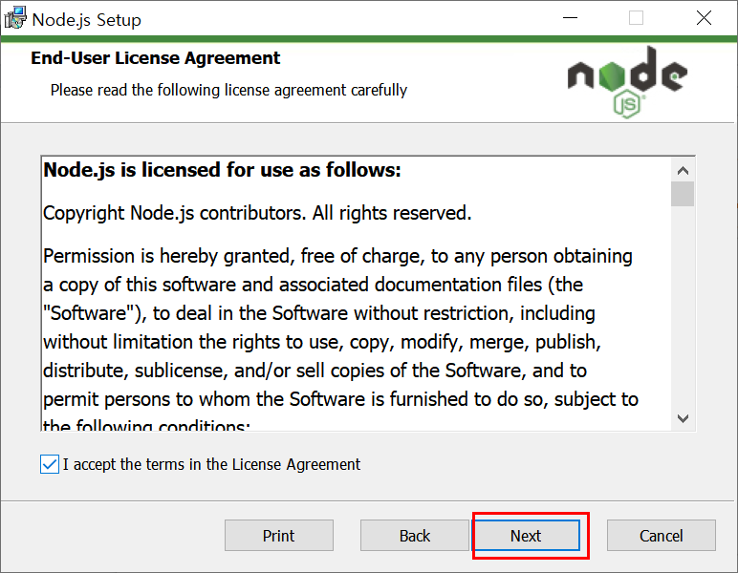
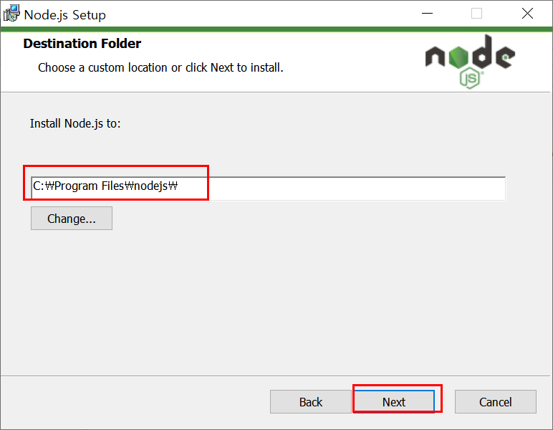

Slide 5
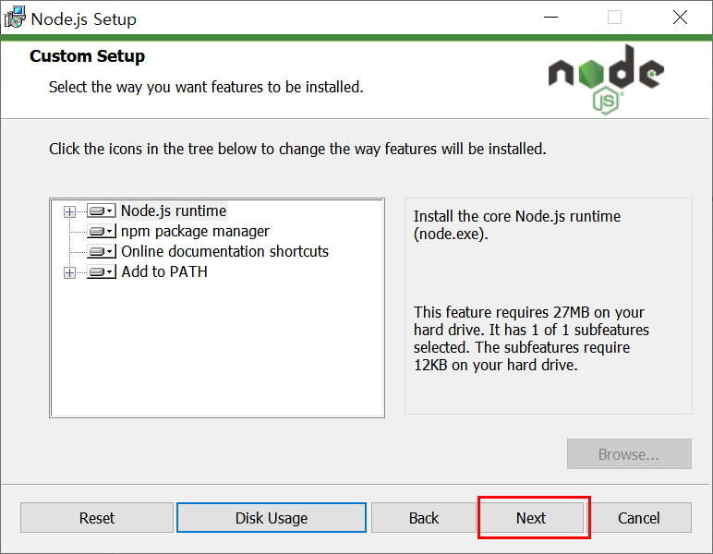

Slide 6
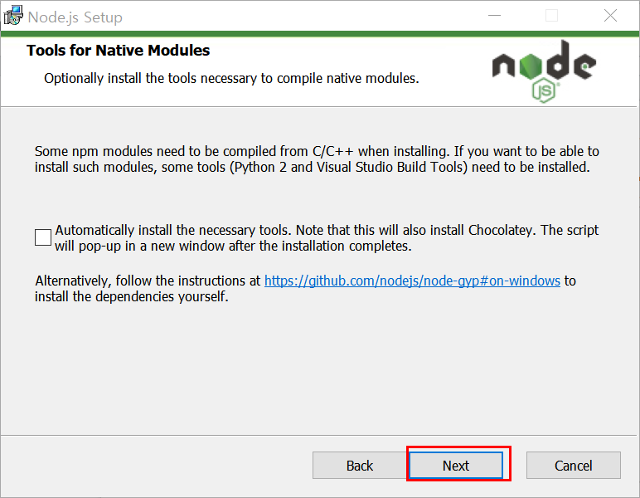

Slide 7
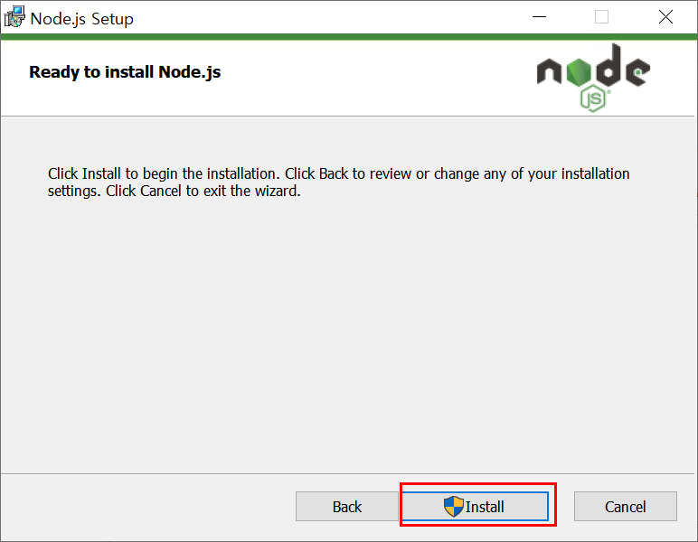
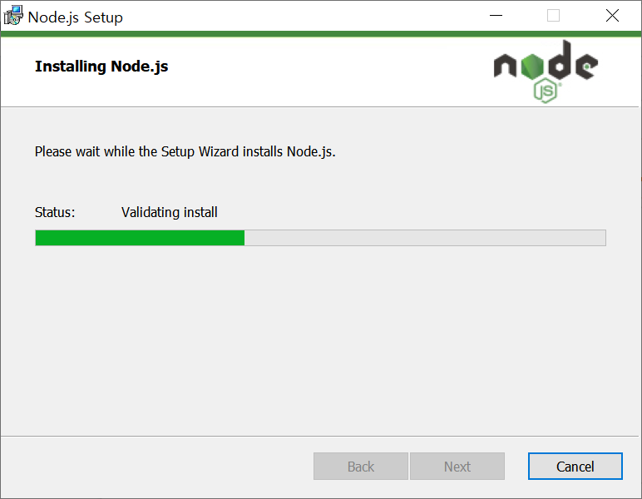
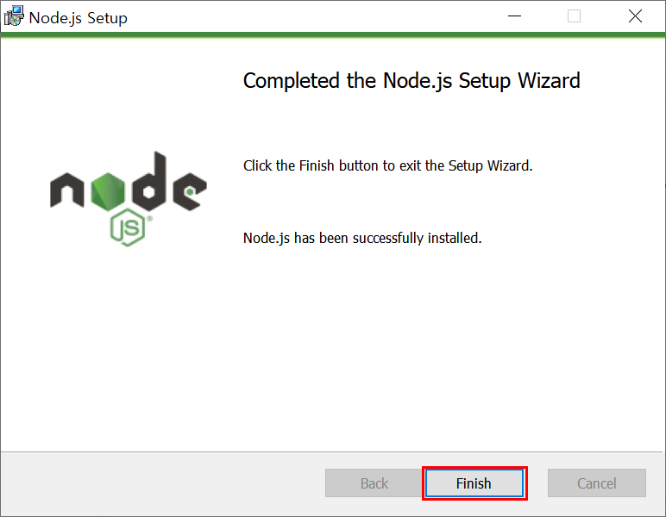

Slide 8


환경변수 확인

Slide 9
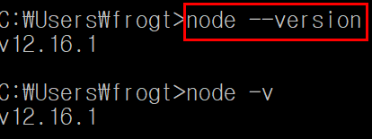
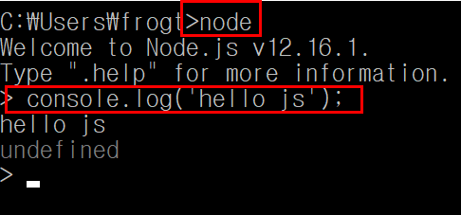
정상 설치 확인 하기
커맨드 창에서 node 명령 수행해보기

Slide 10
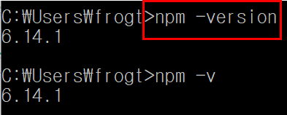
npm 확인하기

Slide 11
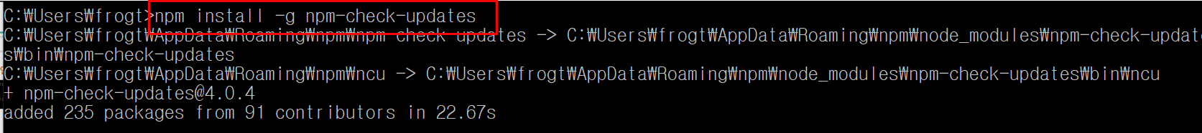
npm 업데이트 하기
https://nodejs.dev/update-all-the-nodejs-dependencies-to-their-latest-version

